Slide 1
Классный час

Slide 2
Любовь
Вежливость
Доброта
Смелость
Скромность
Отзывчивость
Милосердие

Slide 3
Доброта
"Доброта - добродушие, доброжелательство, наклонность к добру, как качество человека. Не ищи красоты, ищи доброты" (В.И.Даль)
Дать добро – дать разрешение, согласие на что-либо, одобрение.
Получить добро – получить разрешение, согласие на что-либо, одобрение.

Slide 4
«Восстанови пословицу»
Добро помни, а
добром платим.
Не одежда красит человека, а
добра не делает никому.
За добро
злое калечит.
Худо тому, кто
зло забывай.
Доброе слово лечит –
его добрые дела.

Slide 5
«Вежливые слова»
Зазеленеет старый пень, когда услышит …
Мальчик вежливый и развитый, говорит, встречаясь …
Растает даже ледяная глыба от слова теплого …
Когда нас бранят за шалости, говорим …
Встретил Витю я – соседа… Встреча грустная была.
На меня он, как торпеда, налетел из-за угла!
Но – представьте! – зря от Вити ждал я слова…
И во Франции, и в Дании на прощанье говорят…
Добрый день!
Здравствуйте!
Спасибо!
Простите!
Пожалуйста!
Извините!
До свидания!

Slide 6
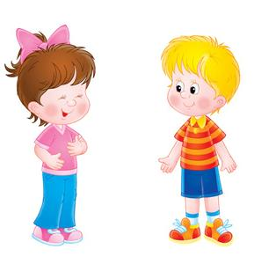
«Давайте говорить друг другу комплименты»
Комплименты – любезные приятные слова, лестный отзыв.

Slide 7
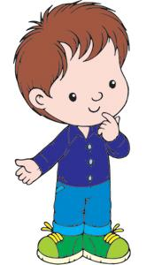
«Как поступить?»
?
?
?
Ситуация 1. Девочка возмущенно жаловалась маме: "Во дворе есть такой плохой мальчик - все время зовет меня Валькой!" "А ты как его зовешь?" - спросила мама. - "Я его вообще никак не зову. Я ему просто кричу: "Эй, ты!"
Ситуация 2. В школьном коридоре разговаривают 3 учителя. Среди них Катя увидела свою учительницу и вежливо поздоровалась с ней: "Здравствуйте, Ольга Ивановна!"

Slide 8
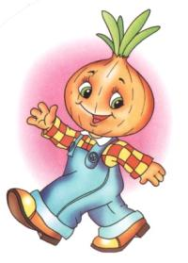
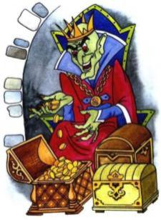
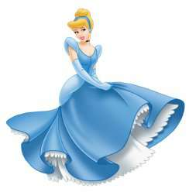
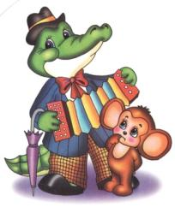
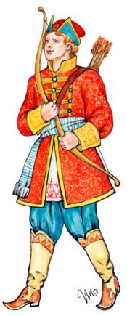
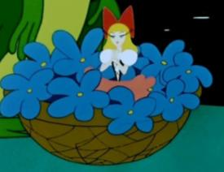
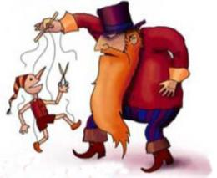
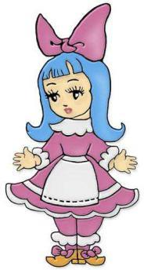
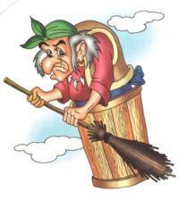
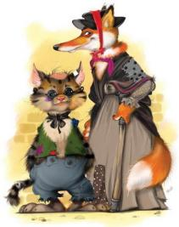
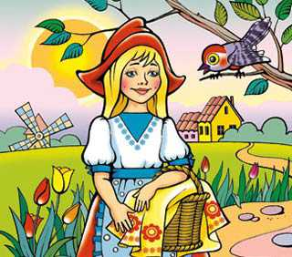
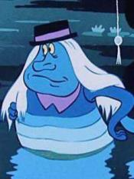
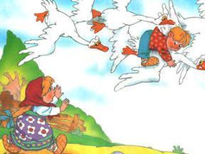

Slide 9
Ложь
Война
Предательство
Грубость
Жадность
Зависть

Slide 10
Спешите делать
добро!

Slide 11
«Жизнь дана на добрые дела!»
Спешите делать
добро!

